Slide 1
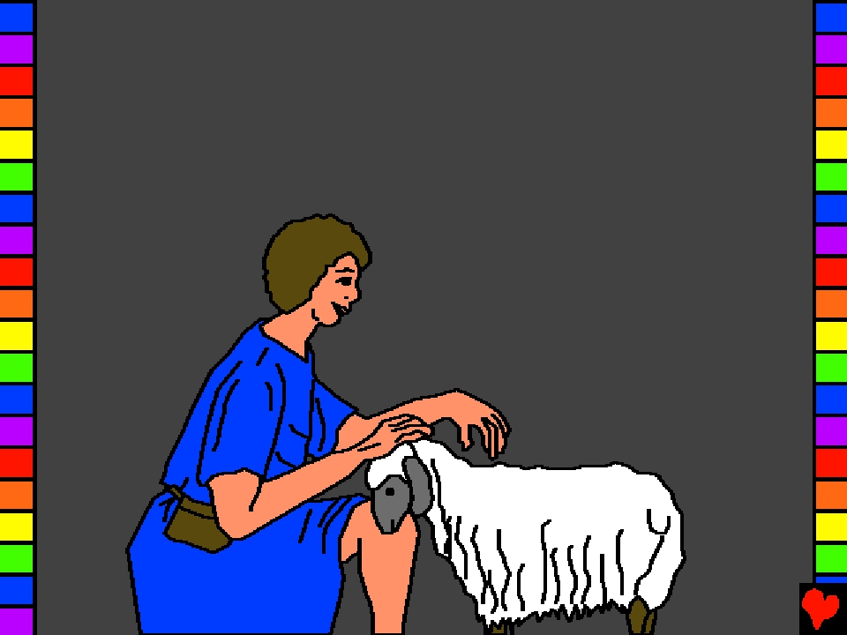
Библија за дјецу
представља
Давид – дјечак
пастир

Slide 2
написао: Edward Hughes
Илустровао: Lazarus
Прилагодио: Ruth Klassen
Превео: Dragan Djuric
Продукција: Bible for Children
www.M1914.org
©2012 Bible for Children, Inc.
Дозвола: Имате право да копирате ову причу, све док је не продајете.

Slide 3
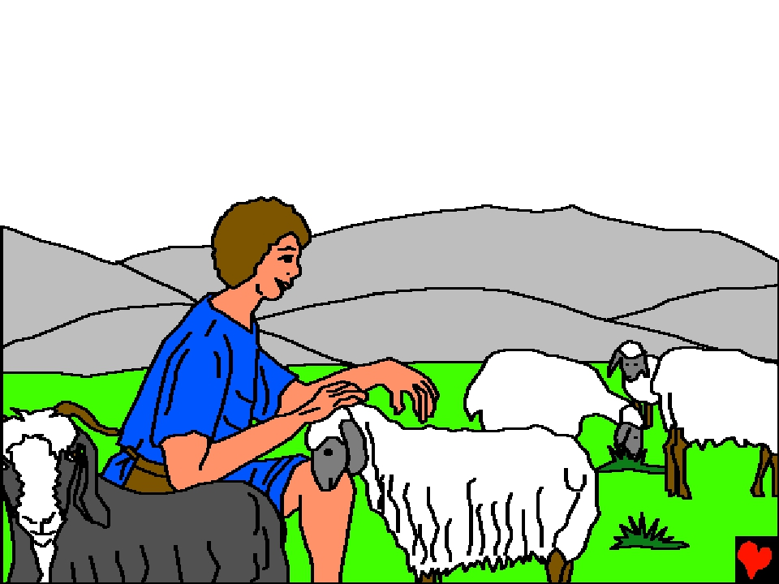
Некада давно, за вријеме израиљског цара Саула,
дјечак по имену Давид је помагао својој седморици
браће да се брину о очевом стаду. Иако је он био
најмлађи, Давид је био снажан, храбар дјечак који
је волио и вјеровао у Бога. Он је живио у граду
Витлејему.

Slide 4
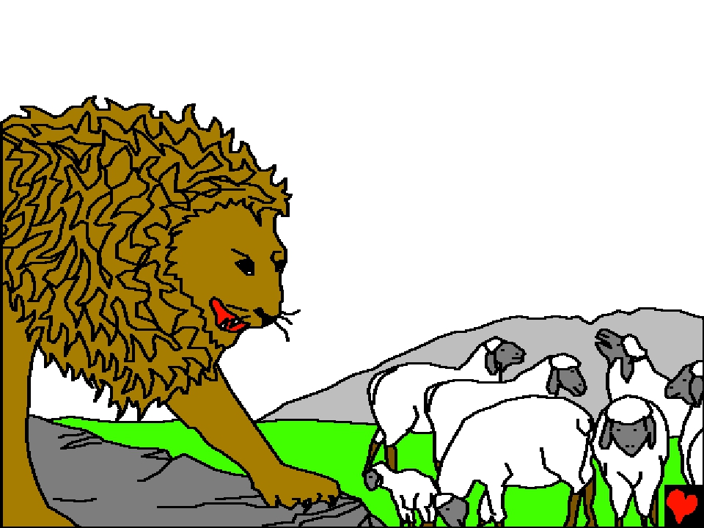
Једном је лав напао стадо да отме мало јагње за
вечеру. Млади Давид је напао нападача.
Одгурујући јагње даље, он је звијер
која је режала ухватио за браду
и убио је. Давид је знао да
му је Бог помогао.

Slide 5
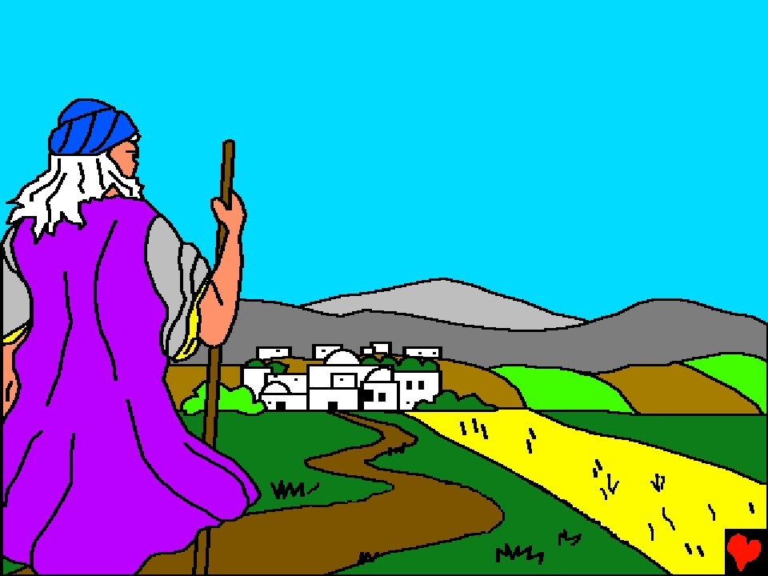
Самуило, Божији пророк, је још увијек био тужан
што је цар Саул тако пуно био изневјерио Бога.
„Колико дуго ћеш још жалити за Саулом?”
критиковао је Бог Самуила.
„Шаљем те Јесеју ... Јер сам Себи
обезбиједио краља међу његовим
синовима.” Јесеј је био Давидов
отац.

Slide 6
Иако је Самуило знао
да би га цар Саул могао
убити зато што иде да
пронађе новога цара,
пророк се покорио Богу.

Slide 7
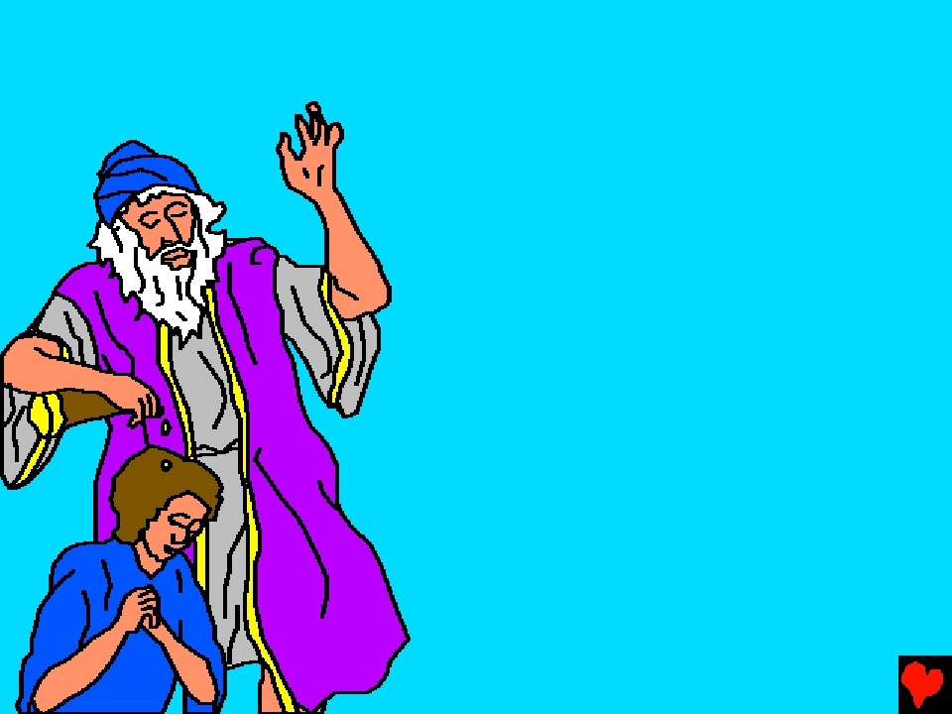
Када је Самуило
стигао, Јесеј је учинио
да његових седам
синова прође испред
Самуила. И Самуило
рече Јесеју, „Господ
није одабрао ове.” Тако
је једино остао Давид,
најмлађи. Он је био
вани са овцама. Они су
довели Давида унутра.
И Господ рече, „Устани,
помажи га; јер
ово је тај.”

Slide 8
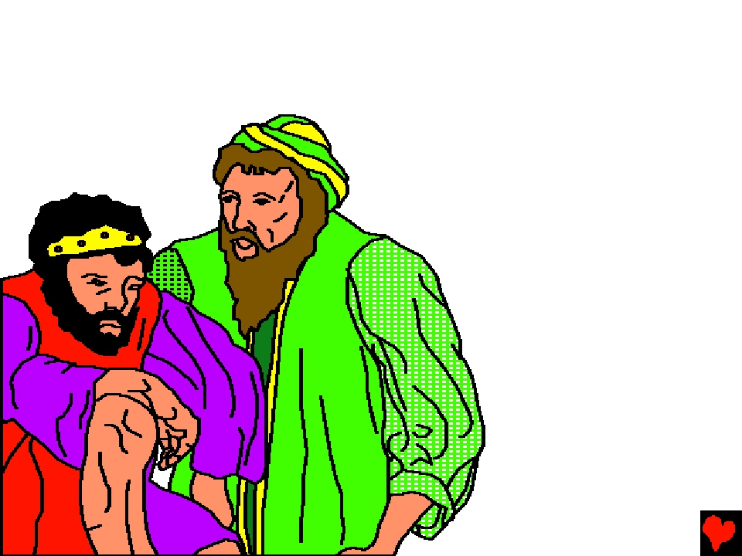
У Сауловој палати, Дух Господњи је био одступио од
њега и он је постао врло узнемирен човјек. Његове
слуге су мислиле да би добра
музика могла смирити
Саулове мисли. Један од
њих је познавао младог
човјека који је добро
свирао на харфи.
Да ли можете да
претпоставите
ко је био тај
младић?
Да, Давид.

Slide 9
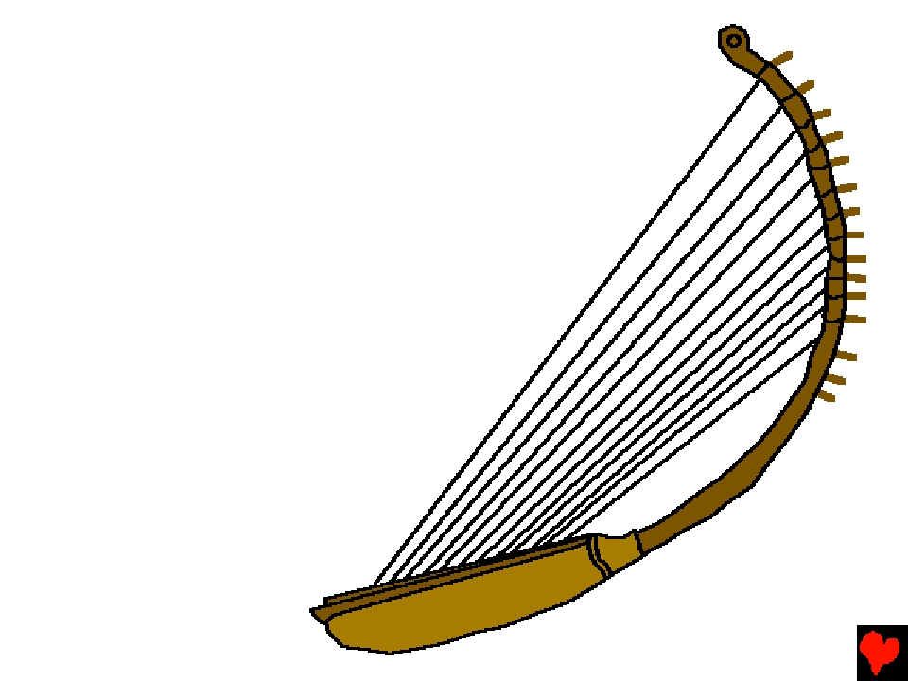
Давидова музика је умиривала
Саула и помагала му да право
размишља. Саул је тражио од
Јесеја да дозволи Давиду да
остане у служби цару. Кад
год би Саул имао напад
потиштености или страха,
Давид је за њега свирао
харфу. Помагало је.

Slide 10
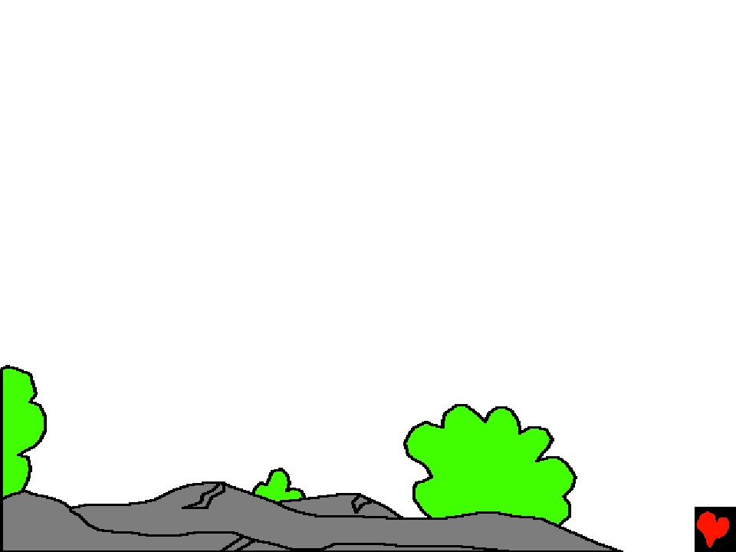
Пошто је Давид отишао кући, Саул је имао велику
борбу са Филистејцима. Давидова браћа су се борила
у Сауловој војсци. Јесеј је послао Давида на бојно
поље да однесе храну својој браћи и да сазна како су.

Slide 11
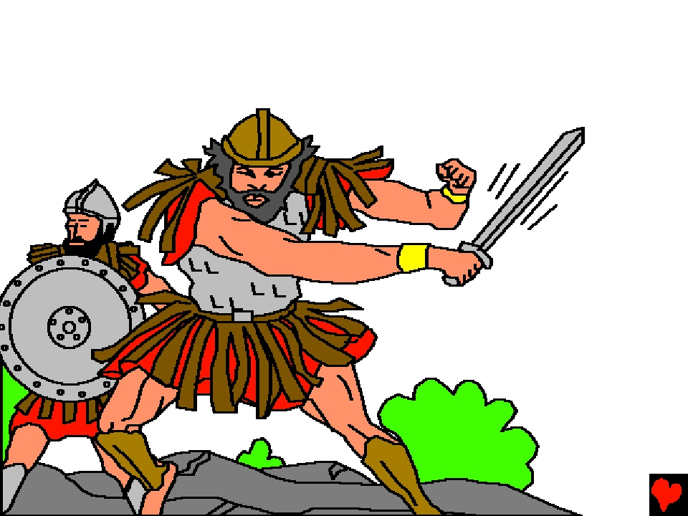
Голијат, ОГРОМНИ Филистејски див, је био
уплашио све Израиљске војнике.

Slide 12
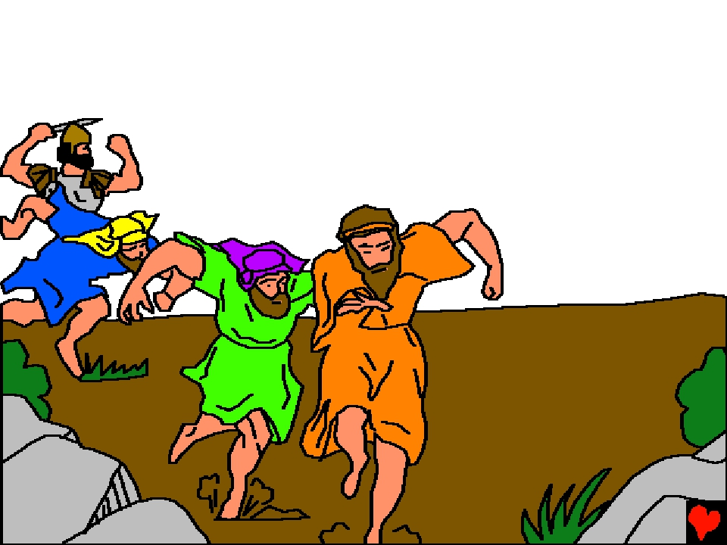
„Изаберите човјека између вас, и нека дође овамо
мени!” викао је Голијат. „Ако је способан да се бори
са мном и ако ме убије, онда ћемо ми бити ваше
слуге. Али ако ја убијем њега, онда ћете ви
бити наше слуге и служићете нам.” Сви
људи Израиљци,
када видјеше
дива,
побјегоше од
њега и били
су страшно
уплашени.

Slide 13
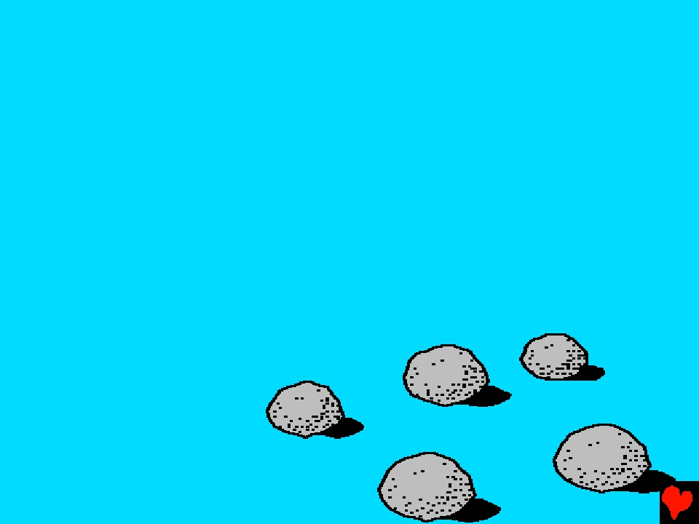
Тада Давид рече Саулу, „Нека се ничије
срце не плаши због њега; твој слуга ће
ићи и борити се са Филистејцем.” Саул
је желио да Давид обуче оклоп и да
понесе мач. Умјесто тога, Давид је
узео своју праћку и из потока
изабрао пет глатких камена.

Slide 14
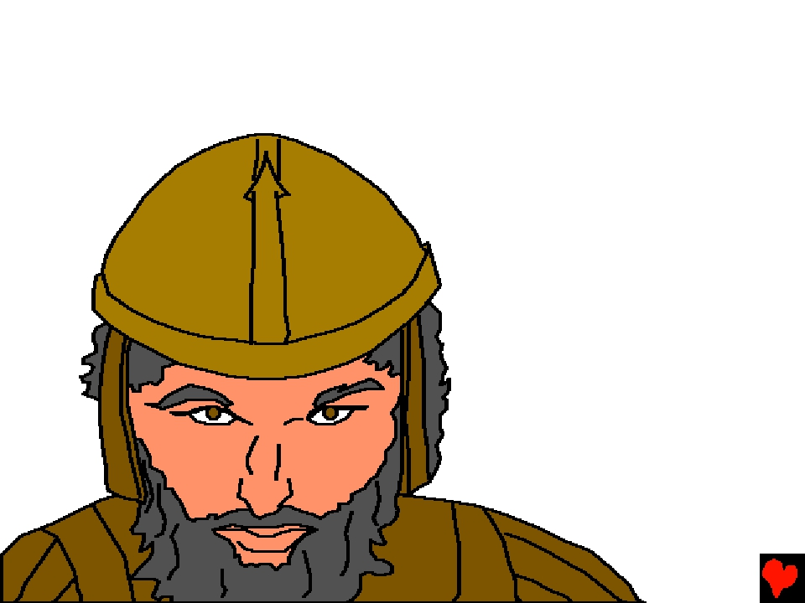
Голијат се насмијао када је видио да млади Давид
чак не носи ни оклоп. „Даћу твоје тијело
птицама небеским и звијерима
земаљским!” заурлао је
он. „Ја ти долазим у име
Господње!” одговорио
је Давид. „Данас ће те
Господ предати у моје
руке ... јер је борба
Господња!”

Slide 15
Тада је Давид
потрчао равно
према Голијату.
Док је он трчао,
испалио је један
камен из своје
праћке – право у
Голијатово чело.
Голијат је пао!

Slide 16
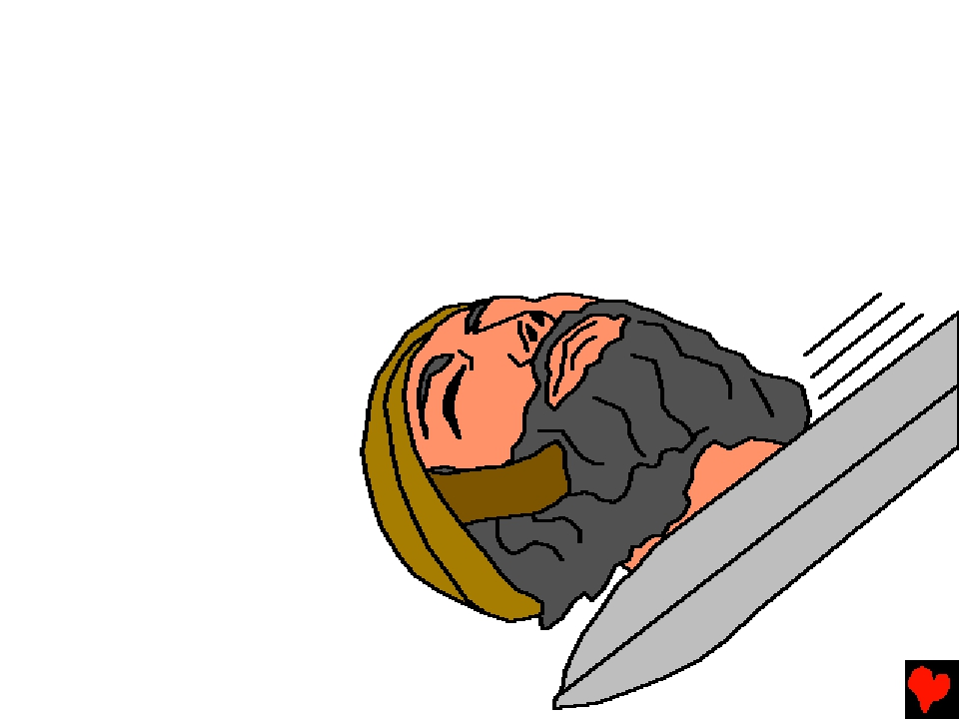
Давид је брзо извукао Голијатов
велики мач и одсјекао му главу.
Када су Филистејци угледали
Голијата мртва, почели
су бјежати да
се спасу.

Slide 17
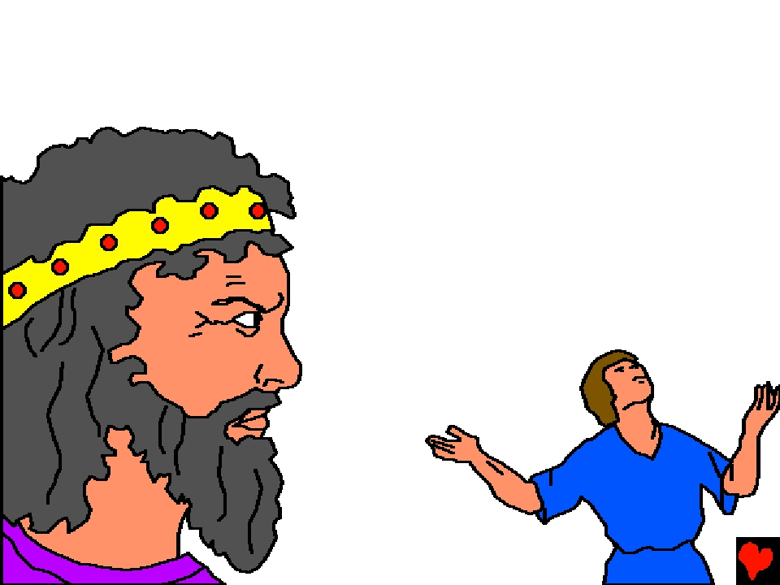
Цар Саул се није сјећао да је ово био исти Давид
који га је тјешио са харфом. Он је поставио Давида
да заповиједа његовом војском
– и онда је постао љубоморан
када је народ почео славити
Давидове побједе. „Шта би му
још требало него царство?”
мислио је Саул. И од тог
дана гледаше
Саул попријеко
Давида.

Slide 18
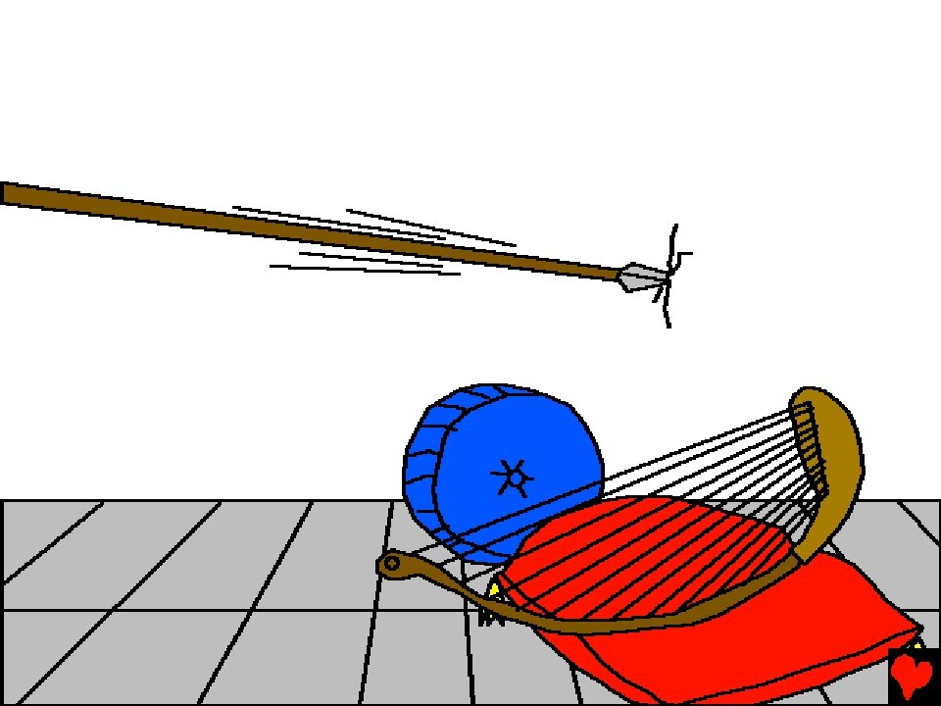
Опет, мисли цара Саула су биле узнемирене. И тако
Давид је свирао музику да би га умирио. Саул је три
пута бацао своје копље на Давида. Али Давид се
измакао сваки пут.
Саул се
плашио Давида, јер је
он знао да је Господ
са њим, али да је
одступио од Саула.

Slide 19
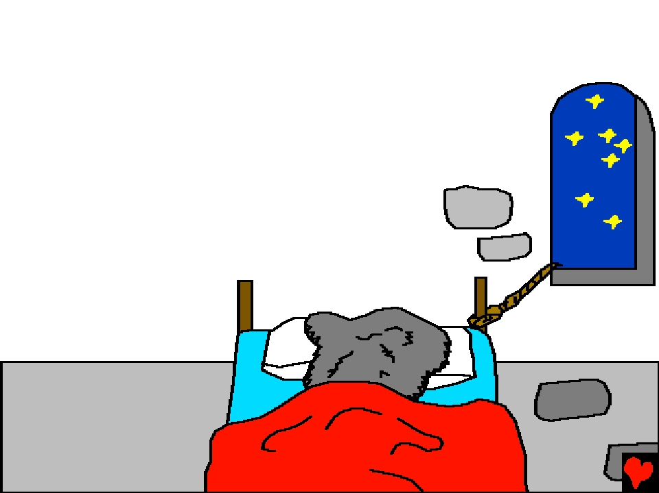
Али Јонатан, Саулов син, је волио Давида
као брата. „Мој отац Саул хоће да те
убије,” упозорио је он Давида. Тако да је
Давид побјегао. Његова жена је поставила
лутку у његов кревет, и у сред
ноћи спустила Давида кроз
прозор. Када су Саулови
људи дошли ујутро,
Давид је већ
био побјегао.

Slide 20
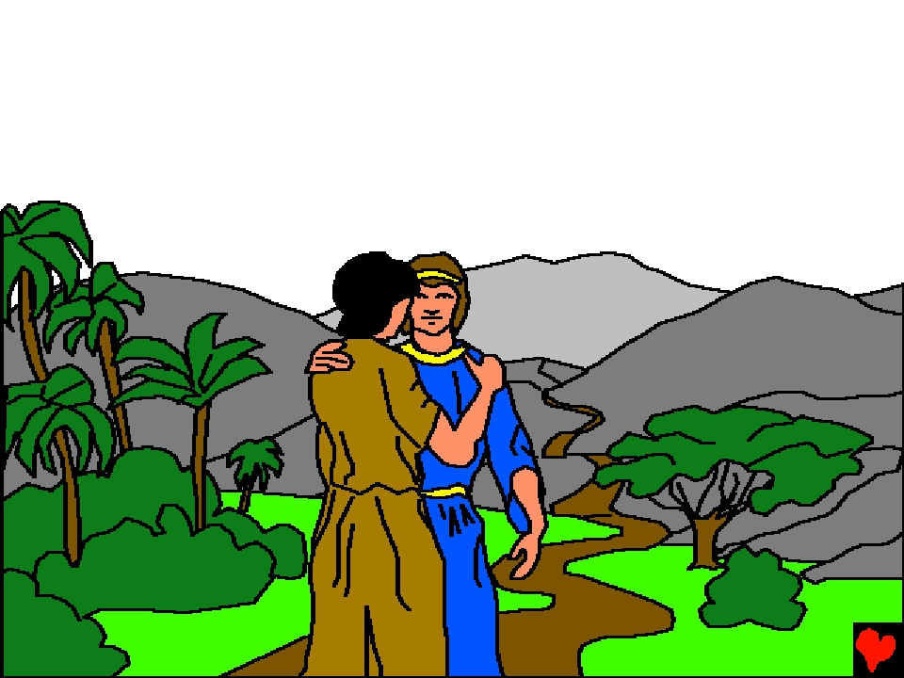
Давид је морао да побјегне далеко од Саула. Али
прије тога, он и Јонатан су заједно направили завјет.
Обећали су да ће увијек помагати један другом.

Slide 21
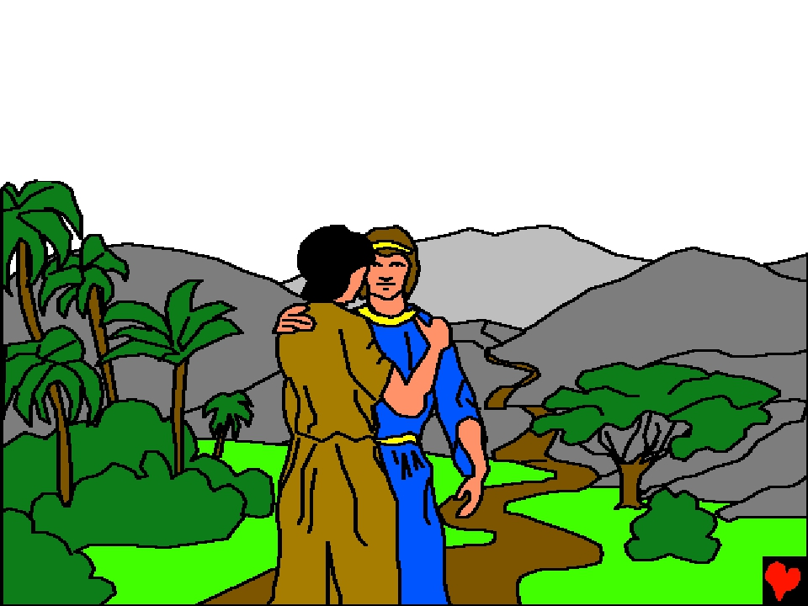
Нажалост, два пријатеља су се поздравила. Давид је
кренуо да пронађе мјесто гдје би могао да живи без
страха да ће га пронаћи Саулови војници.

Slide 22
Давид – дјечак пастир
Прича из Божије ријечи, Библије
је пронађена у
1 Књига Самуилова 16-20
„Улаз твоје ријечи даје свјетлост.”
Псалам 119:130

Slide 23
Крај

